Slide 1
Строчка косого стежка
Урок технологии
УМК «Школа России»
Киселева С.А.
учитель начальных классов

Slide 2
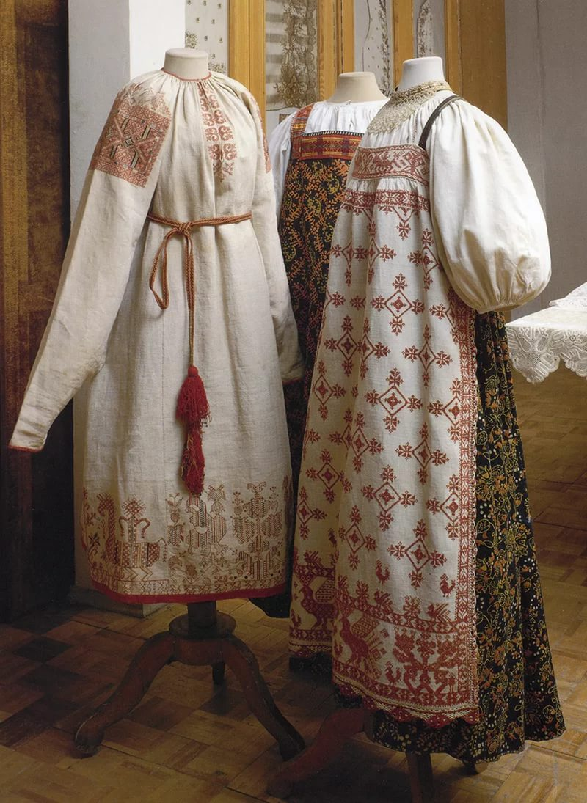
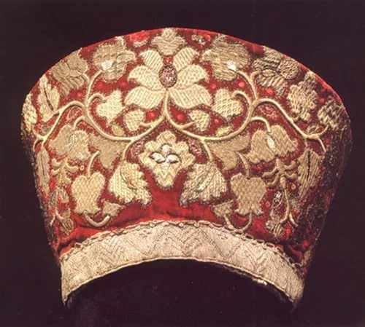
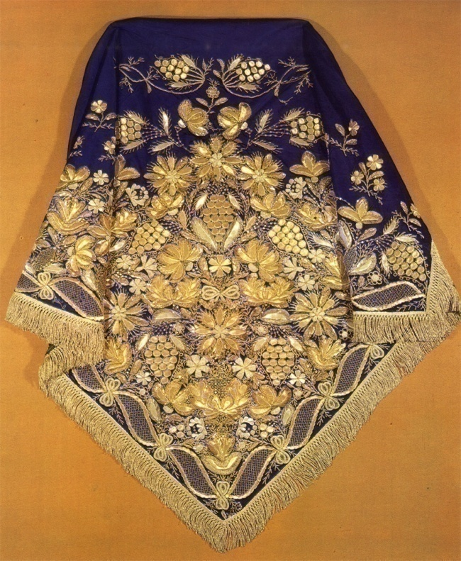
Цель:
Формирование знаний о строчке косого стежка.

Slide 3
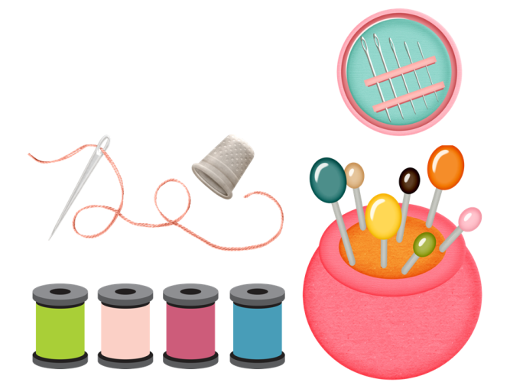
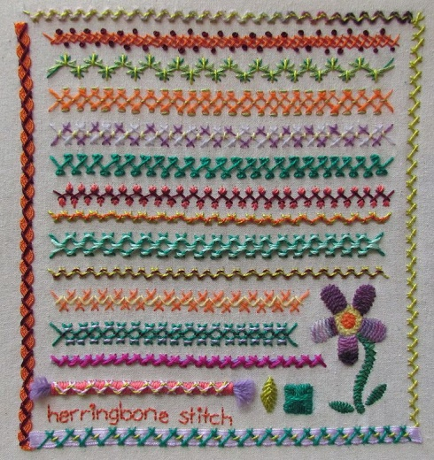
Изучение нового материала
Просмотри новый материал: Технология 2 класс (Урок№15 - Строчка косого стежка. Есть ли у неё «дочки»?), перейдя по ссылке:
https://www.youtube.com/watch?time_continue=8&v=hI-VE-cCJK8&feature=emb_logo

Slide 4
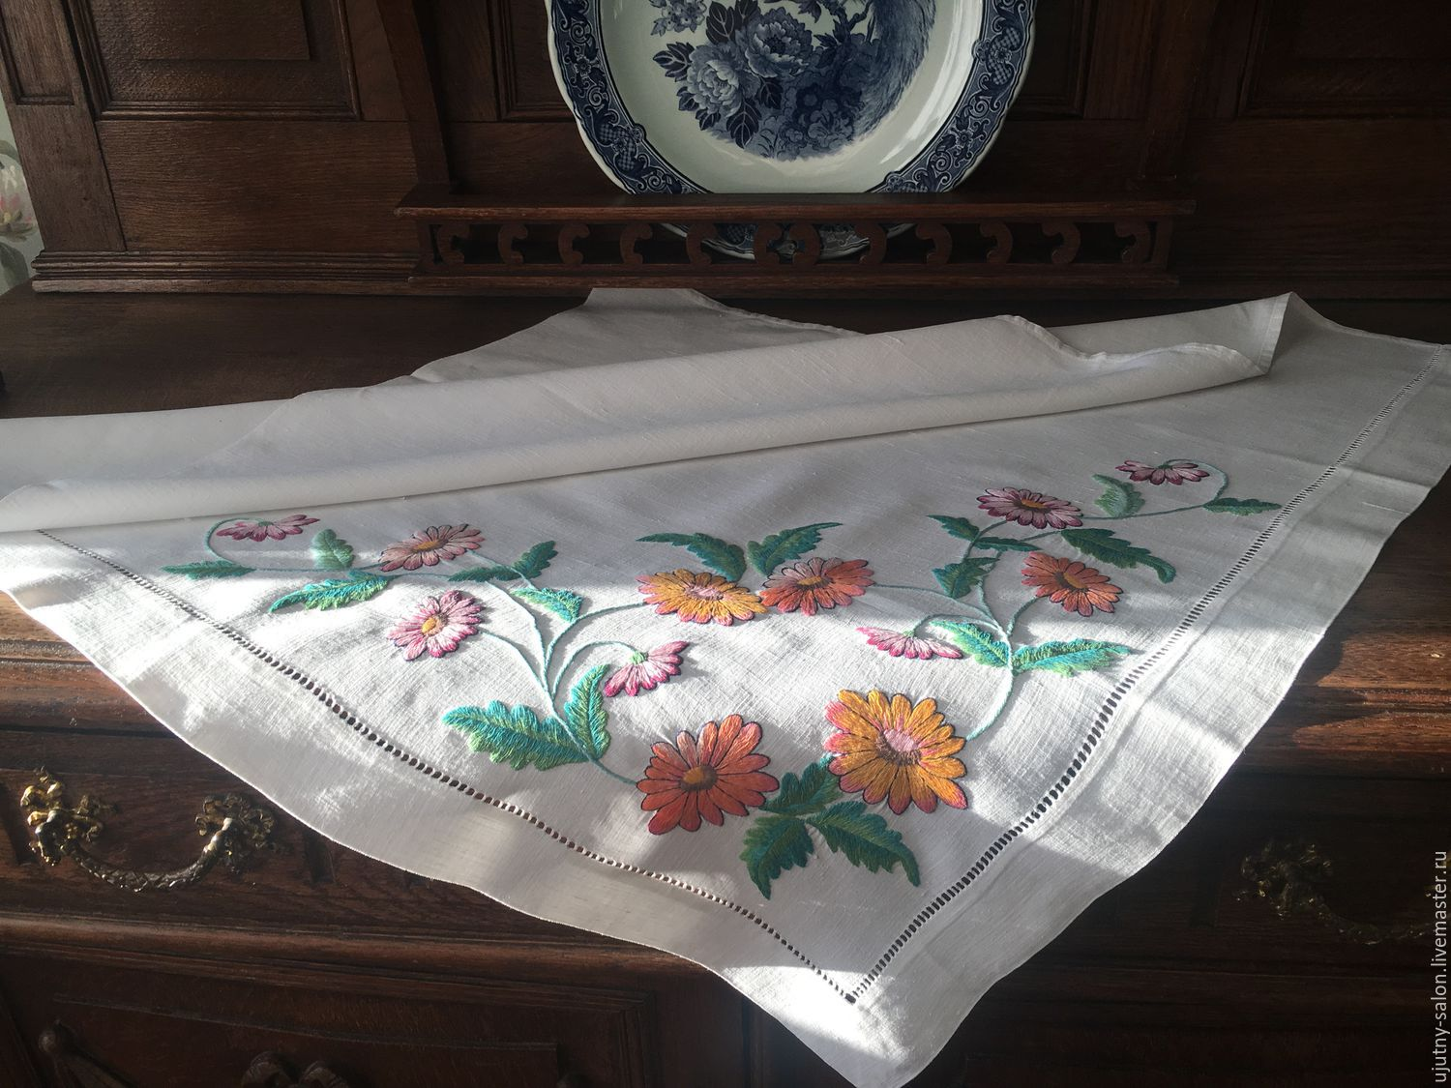
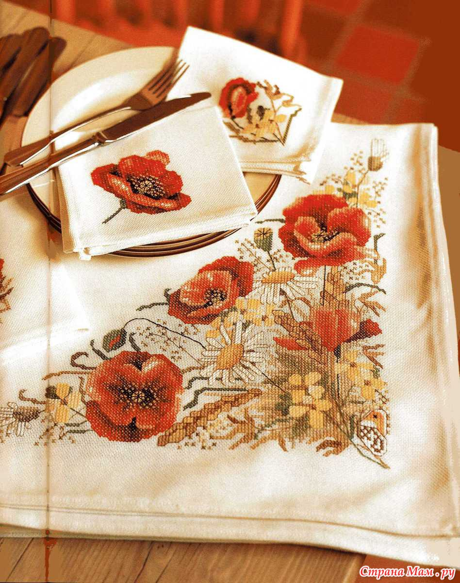
Вышивка
это искусство шитья декоративными стежками по материалу, который позволяет создавать красивые узоры и орнаменты на одежде, скатертях, полотенцах и других повседневных вещах.

Slide 5
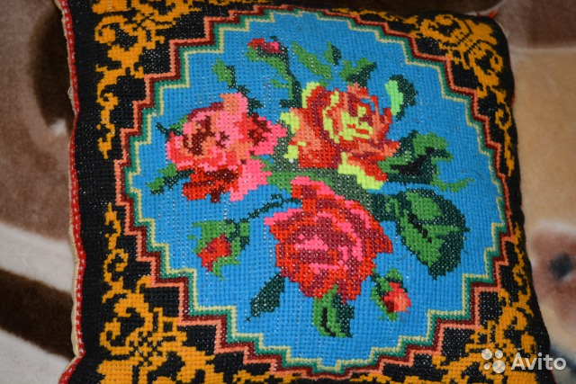
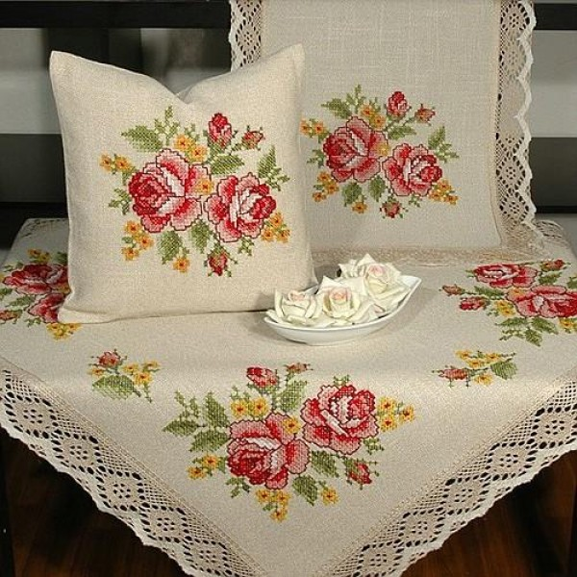
Вышивка – самый распространенный вид рукоделия, который известен миру с древних времен.
По узору, рисунку и сочетанию цветов ниток в вышивке можно узнать, какой народности она принадлежит.

Slide 6
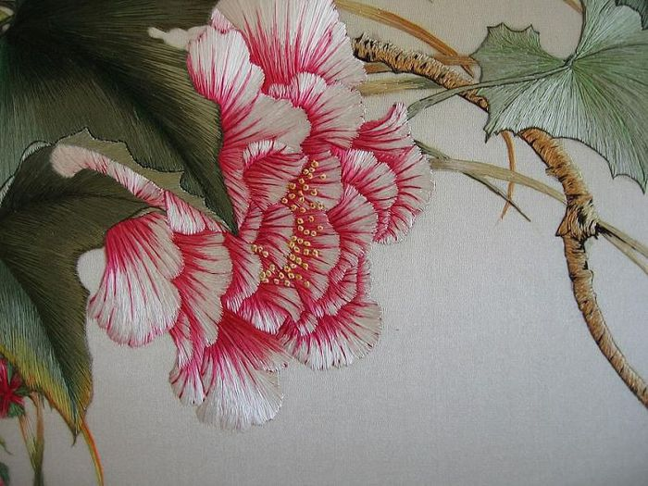
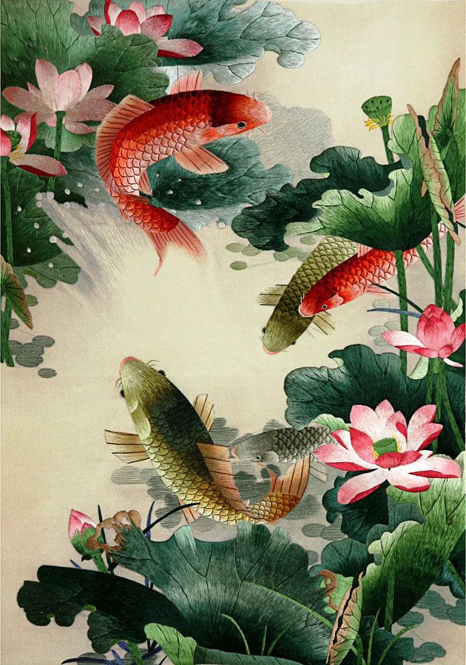
В каждой стране был свой собственный стиль вышивки
В Китае и Японии для вышивки использовались золотые нити и шелк, которыми на тонкой дамасской ткани вышивали драконов, цветы, птиц и пейзажи.

Slide 7
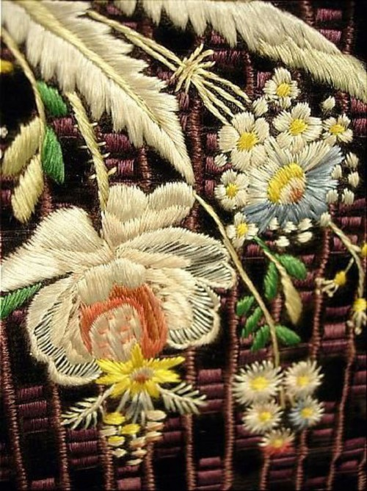
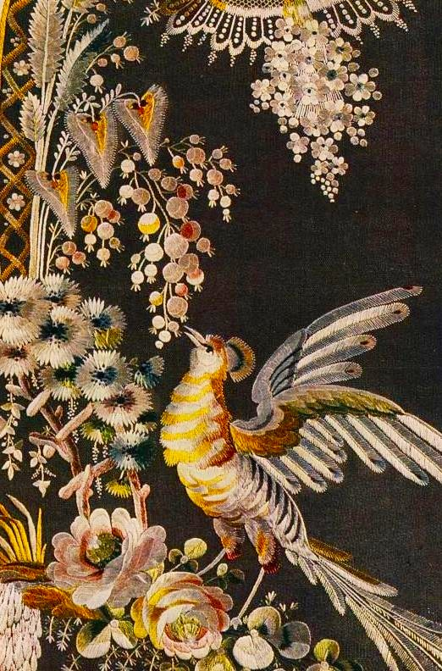
В теплых странах, таких, как Италия и Испания, вышивки были яркими и веселыми по цвету и рисунку.

Slide 8
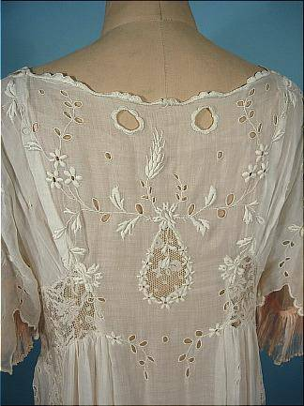
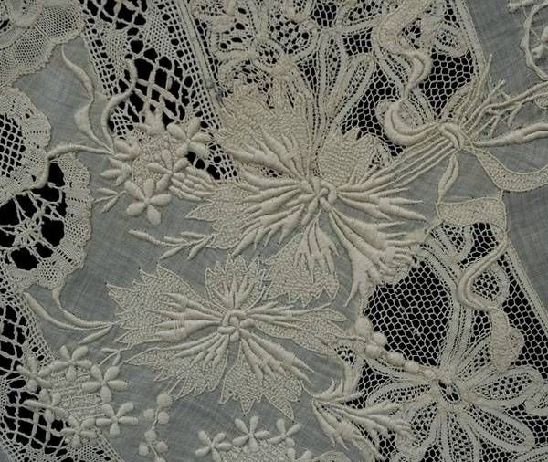
Франция и Швейцария славились изяществом работы. Там вышивки часто выполнялись белыми нитками на белом фоне.

Slide 9
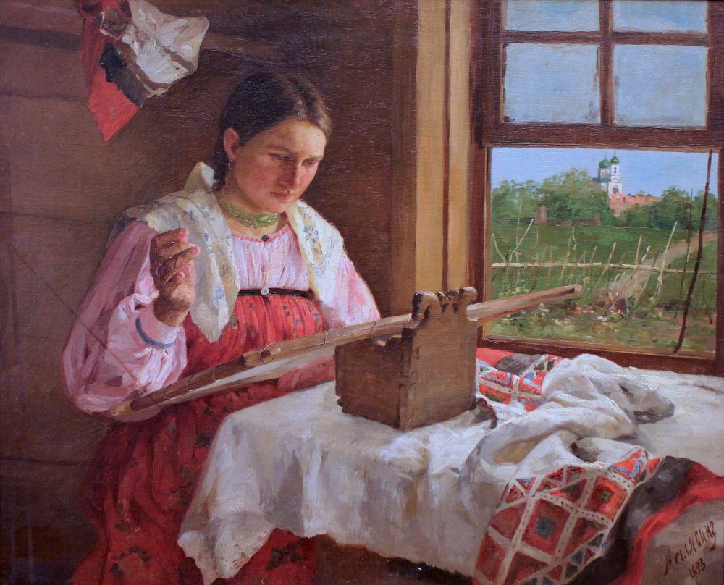
Филипп Малявин
«Крестьянка за вышиванием»
На Руси расшитая ярким орнаментом одежда и постельное белье переходили по наследству из поколения в поколение.

Slide 10
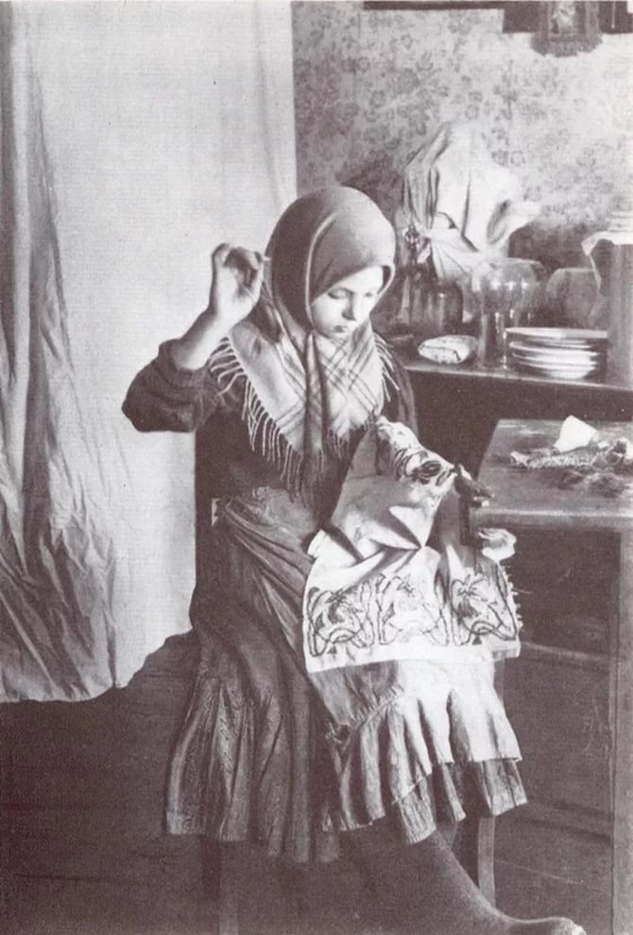
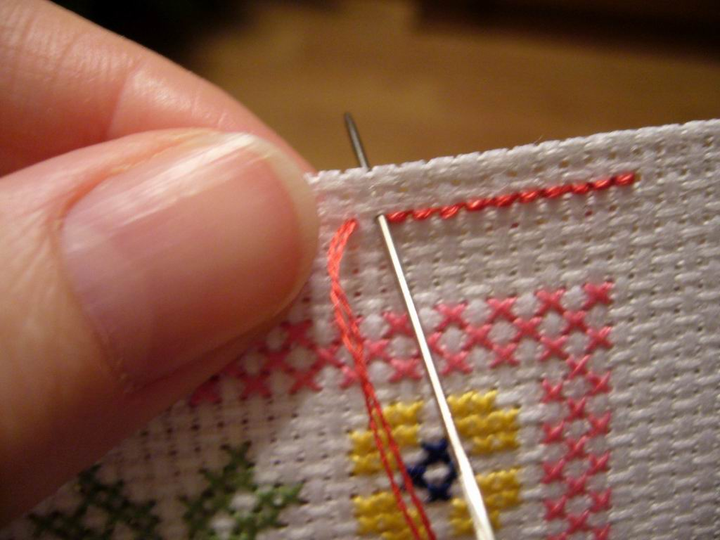
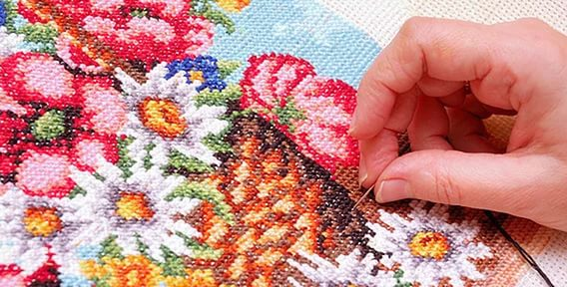
В старину в воспитание девочек обязательно входило обучение искусству вышивки, которым они занимались ежедневно. Они учились делать различные стежки на куске льняной ткани.

Slide 11
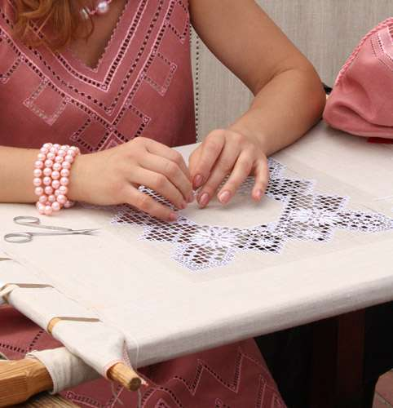
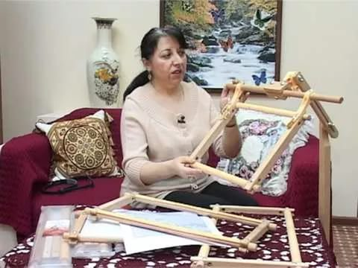
Станки для вышивания
Что обозначают узоры и цвета в вышивке?

Slide 12
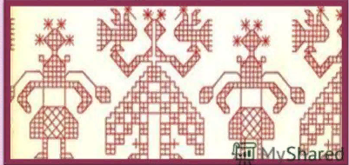
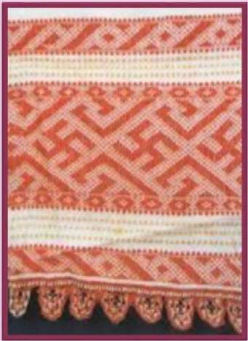

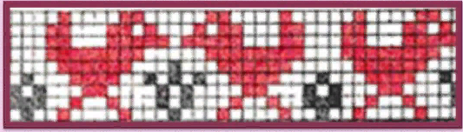
Солнце – источник жизни, обладающий живительной силой.
Земля – изображение женской фигуры, матери-Земли.
Распространённый вид рисунка – ПТИЦА.

Slide 13
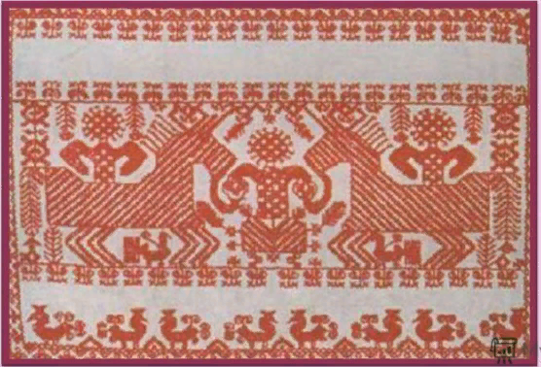
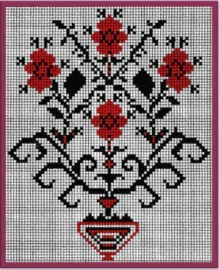
Хранитель домашнего очага - конь
Древо жизни, дерево, рождающее новую жизнь, было символом жизни, единства рода.

Slide 14


Знак Земли и ПЛОДОРОДИЯ. Квадрат или ромб, поделённый крестом на четыре части – это вспаханное поле. Если внутри есть точки – засеянное поле.
Сила ВОДЫ, питающая Землю изображались в виде водоплавающих животных, а вода – в виде зигзагообразных полосок.

Slide 15
Какие основные цвета преобладают на вышивке?
Белый цвет - символ красоты.
Красный цвет – символ огня, в народном
представлении – благовидный,
прекрасный, красивый.
Зелёный цвет – растительность, жизнь.
Чёрный цвет – земля.
Золотой цвет – солнце.
Синий цвет – небо, вода.

Slide 16
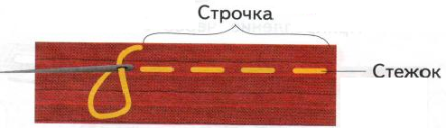
В каждом регионе, иногда даже в находящихся рядом деревнях, вышивка имеет разное сочетание цветов и узоров. Да и вышиваются изделия разными видами стежков.
Стежок – это один элемент строчки.
Строчка – это последовательный ряд стежков.

Slide 17
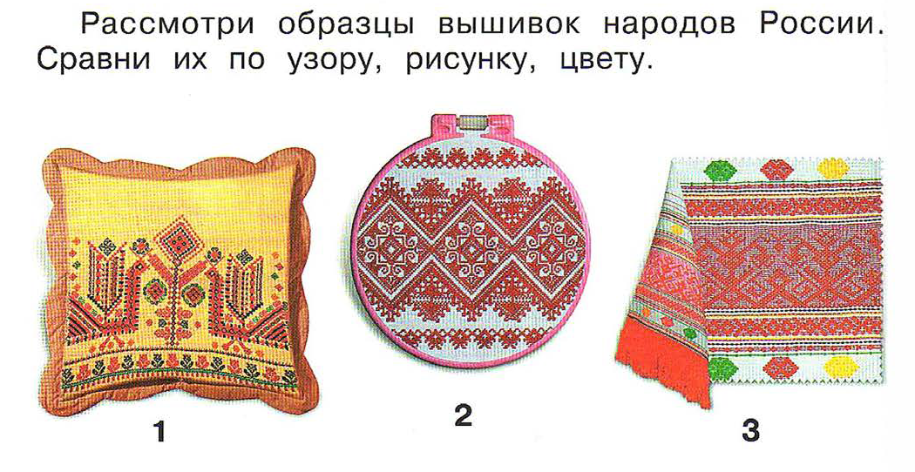
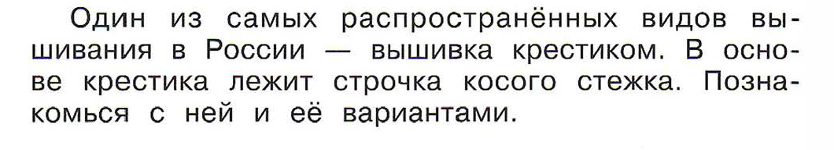

Slide 18

Задание №1.
Правила работы с иголкой
Хранить иглы нужно в определённом месте (в игольнице, в футляре-коробочке).
2. ЗАПРЕЩАЕТСЯ брать иглу в рот, вкалывать её в одежду.
Шить необходимо шить с напёрстком, чтобы не поранить палец.
НЕЛЬЗЯ шить ржавой иглой: она
плохо входит в ткань, портит её и
может сломаться.

Slide 19
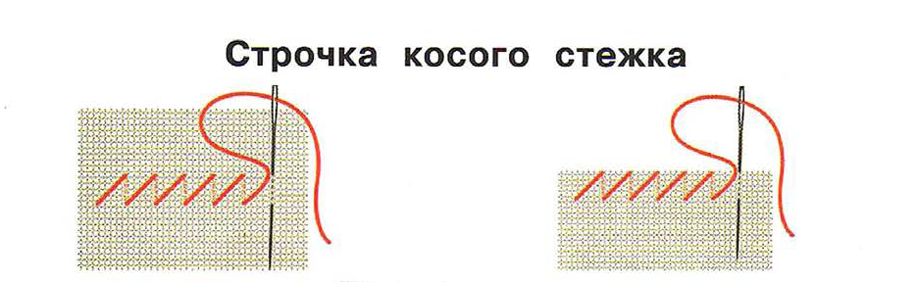
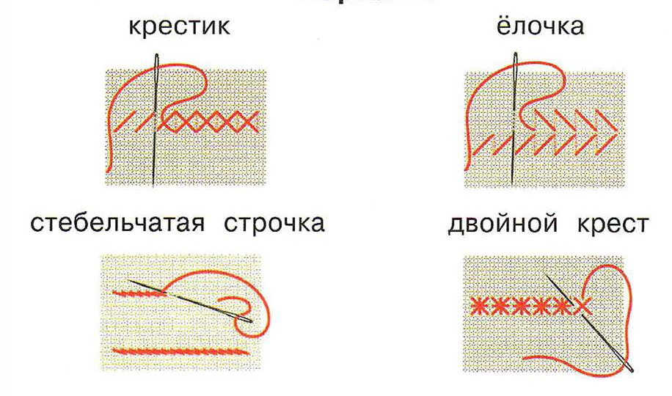
Задание №2.
Используя теоретический материал и технологическую карту на с. 122 - 125, изготовьте изделие.
Виды косого стежка

Slide 20
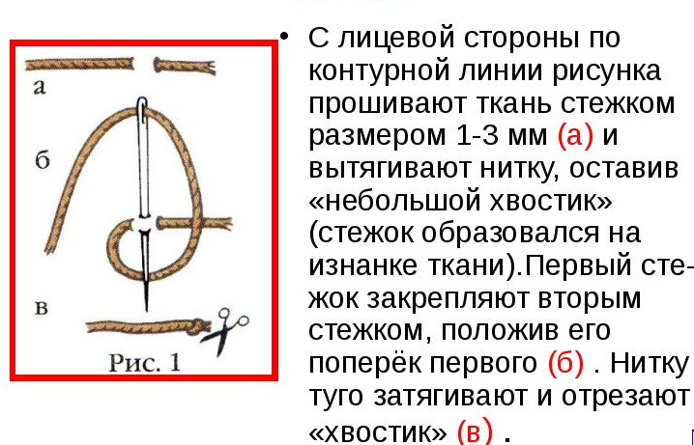
В вышивке мастерицы используют
безузелковое закрепление нитки
в начале и в конце строек.

Slide 21
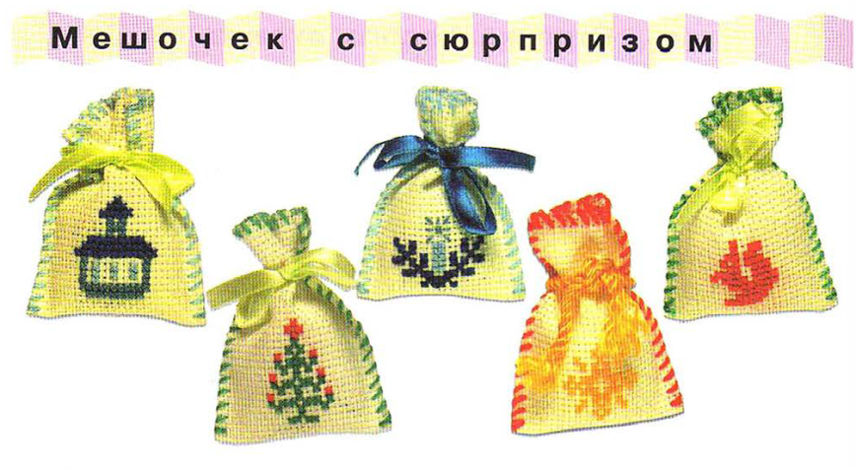
Рассмотрите изделие, которое мы будем делать сегодня.
Как вы думаете, для чего оно предназначено?
Такие мешочки можно использовать в качестве упаковки для небольших сувениров.
Есть еще один вариант их применения.
Раньше часто, сейчас уже гораздо реже, в такие мешочки вкладывали разные виды ароматных трав: сушеные мяту, лаванду, шалфей и др.
Такие мешочки называли саше. Саше раскладывали в шкафах для того, чтобы они имели приятный аромат. Такая
ароматизация белья и
одежды гораздо экологичнее
современных химических
ароматизаторов.

Slide 22
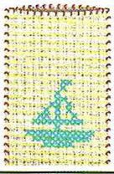
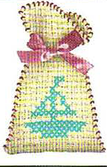
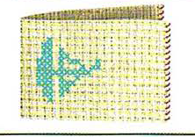
Инструкция по выполнению
Организуйте своё рабочее место.
Приготовьте ткань для вышивания 30 см х 9 см. (канва, вафельная ткань)
Ткань сложите пополам и на одной из этой половинке выполните вышивку. (Рис. 1) Образец вышивки.
Строчкой косого стежка обметайке края. (Рис. 2)
Сложите изделие пополам и строчкой косого стежка обметайте края.(Рис. 3)
Завяжите мешочек с помощью атласной ленточки. (Рис.4)
Рис. 1.
Рис. 2.
Рис. 3.
Рис. 4.

Slide 23
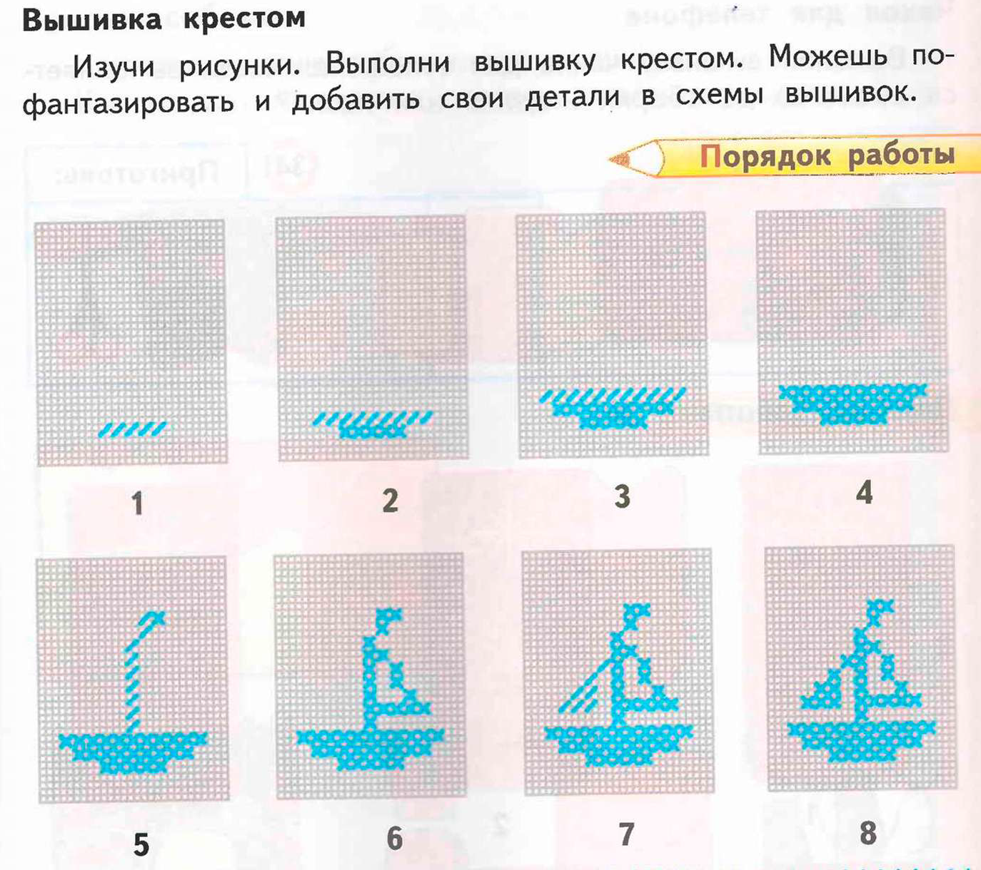

Slide 24
Задание для контроля
Продолжите предложение:
Я узнал, что…
Было интересно узнать о …
Теперь я смогу …

Slide 25
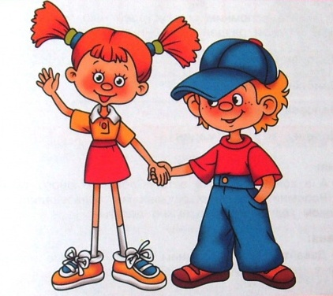
У вас всё получилось!
Молодцы!
До скорой встречи!

